Slide 1
二轮复习细胞代谢
呼吸作用和光合作用综合

Slide 2
【探究一】光合作用和呼吸作用的过程

Slide 4
画出光合作用图解
光合作用总反应式：

Slide 5
2.影响因素
(1)影响呼吸作用主要因素：外因：
内因：
(2)影响光合作用主要因素：外因：
内因：
3.呼吸作用速率、总光合作用速率和净光合速率的关系
O2浓度、温度
酶的数量
光照强度、CO2浓度、温度
色素的含量、酶的数量
净光合速率=总光合速率-呼吸作用速率

Slide 6
（2017年全国卷Ⅱ）29.下图是表示某植物叶肉细胞光合作用和呼吸作用的示意图。
（1）图中①、②、③、④代表的物质依次是________、__________、__________、___________，[H]代表的物质主要是_________________。
（2）B代表一种反应过程，C代表细胞质基质，D代表线粒体，则ATP合成发生在A过程，还发生在_________________（填“B和C”“C和D”或“B和D”）。
（3）C中的丙酮酸可以转化成酒精，出现这种情况的原因是_________________。
【答案】O₂ NADP⁺ ADP+Pi C₅ NADH（或答：还原型辅酶Ⅰ） C和D 在缺氧条件下进行无氧呼吸

Slide 7
2.光反应的顺利进行需要叶绿体为其提供_色素、酶、ADP、NADP⁺ （有机物，答出2个）；取绿色植物叶片浸泡在乙醇中，长时间后，叶片会变成白色。其原因是光合色素溶解在乙醇中
3.适当提高光照强度，此时叶肉细胞中C₅瞬时将___升高___（升高、降低、不变）
4.若保持光照强度不变，适当增加NaHCO₃溶液浓度，短时间内小球藻的叶绿体中C₃化合量将增加，原因是NaHCO₃溶液浓度增加，提供给小球藻的CO₂增加，小球藻CO₂的固定速率加快，C₃化合物的生成速率加快；光照强度不变，短时间内C₃化合物的还原速率不变，因此C₃化合物含量增加。
5.气孔关闭，导致叶肉细胞中C₃含量_减少（增加、减少）。
6.某实验小组对叶肉细胞交替进行光照和黑暗处理（先光照后黑暗，每次光照与黑暗处理的时间相同；各组光照强度和处理的总时间也相同），随着光照和黑暗交替频率的增大，推测叶肉细胞光合作用中CO₂的同化总量最可能_增加 （填“增加”“减少”或“不变”），原因是光反应产生的ATP和[H]能充分利用和及时再生

Slide 8
【探究二】光合作用和细胞呼吸的相关曲线

Slide 9
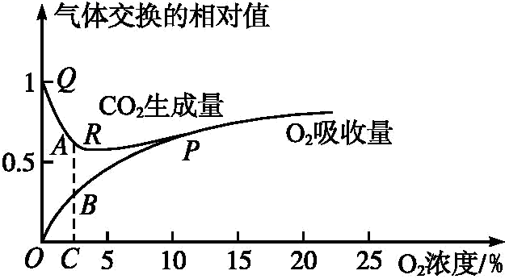
1.呼吸作用曲线
下图表示某种植物的非绿色器官在不同的氧浓度下O₂吸收量和CO₂生成量的变化，请据图回答下列问题。
（1）图中曲线QR区段CO₂生成量急剧减少的主要原因是__________________________________。
（2）P点的生物学含义是厌氧呼吸消失点，由纵轴、CO₂生成量和O₂吸收量共同围成的面积所代表的生物学含义是__________________________________________
（3）在原图中绘出厌氧呼吸产生的CO₂随氧气浓度变化而变化的曲线____________________。
（4）若图中AB段与BC段的距离等长，说明此时需氧呼吸释放的CO₂与厌氧呼吸释放的CO₂相比____（填“一样多”“更多”或“更少”），需氧呼吸消耗的葡萄糖量是厌氧呼吸的____。
（5）在长途运输新鲜蔬菜时，常常向塑料袋中充入氮气，目的是_________。

Slide 10
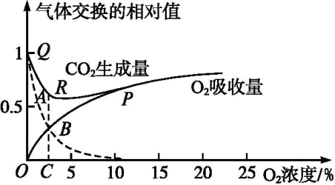
1.呼吸作用曲线
下图表示某种植物的非绿色器官在不同的氧浓度下O₂吸收量和CO₂生成量的变化，请据图回答下列问题。
（1）图中曲线QR区段CO₂生成量急剧减少的主要原因是氧气浓度增加，厌氧呼吸受抑制
（2）P点的生物学含义是厌氧呼吸消失点，由纵轴、CO₂生成量和O₂吸收量共同围成的面积所代表的生物学含义是氧浓度逐渐增大的过程中，厌氧呼吸生成的CO₂总量
（3）在原图中绘出厌氧呼吸产生的CO₂随氧气浓度变化而变化的曲线_。
（4）若图中AB段与BC段的距离等长，说明此时需氧呼吸释放的CO₂与厌氧呼吸释放的CO₂相比一样多（填“一样多”“更多”或“更少”），需氧呼吸消耗的葡萄糖量是厌氧呼吸的1/3
（5）在长途运输新鲜蔬菜时，常常向塑料袋中充入氮气，目的是降低氧浓度，减少有机物的消耗

Slide 11
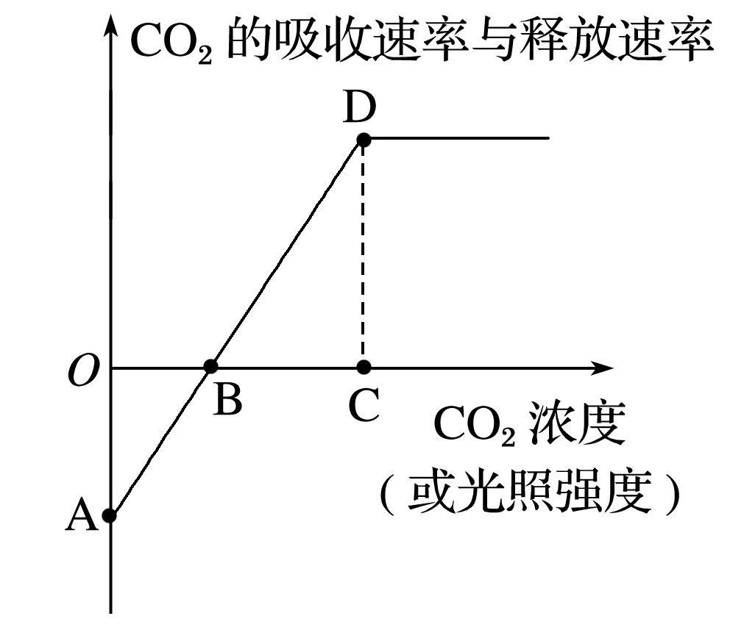
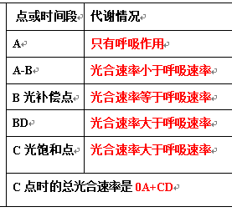
1.区分总光合作用、净光合作用和呼吸作用

Slide 12
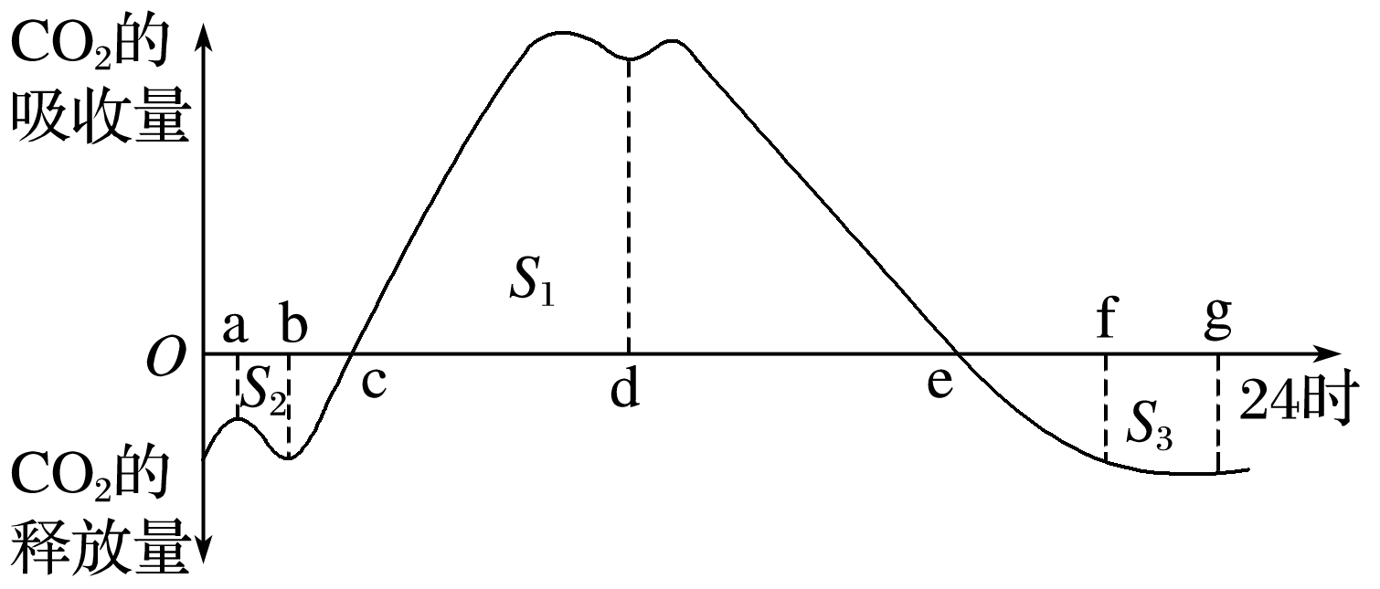
自然环境中一昼夜植物CO₂吸收或释放速率的变化曲线

Slide 13
自然环境中一昼夜植物CO₂吸收或释放速率的变化曲线
a点：凌晨，温度降低，细胞呼吸减弱，CO₂释放减少。
b点：有微弱光照，植物开始进行光合作用。
bc段：光合作用强度小于细胞呼吸强度。
c点：上午7时左右，光合作用强度等于细胞呼吸强度。
ce段：光合作用强度大于细胞呼吸强度。
d点：温度过高，部分气孔关闭，出现“午休”现象。
e点：下午6时左右，光合作用强度等于细胞呼吸强度。
ef段：光合作用强度小于细胞呼吸强度。
fg段：没有光照，光合作用停止，只进行细胞呼吸。
bf段：制造有机物的时间段。
ce段：积累有机物的时间段。
一昼夜有机物的积累量＝S₁－(S₂＋S₃)(S₁、S₂、S₃分别表示曲线和横轴围成的面积)。

Slide 14
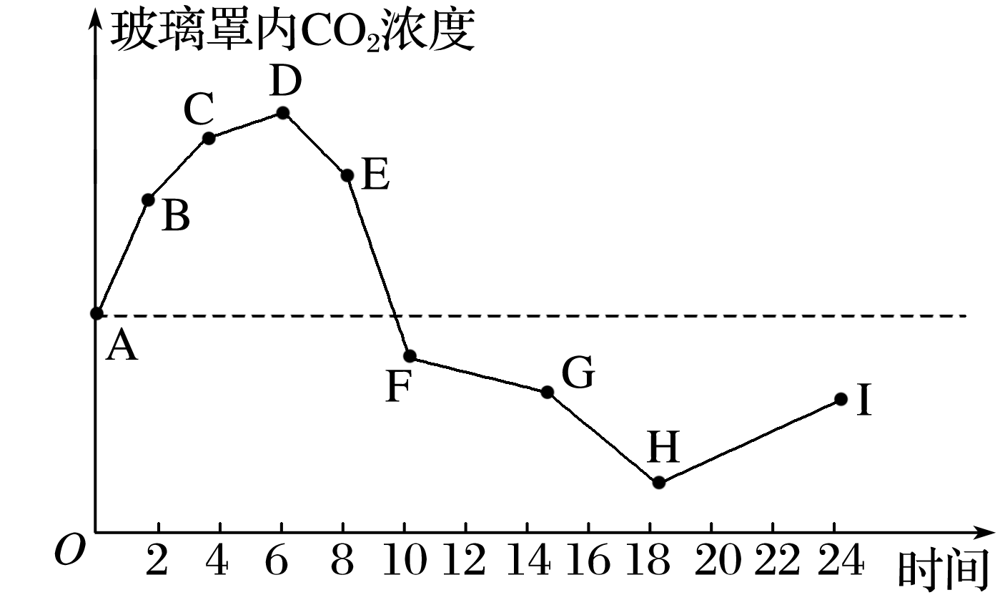
密闭容器中一昼夜CO₂浓度的变化曲线
（1）光合速率和呼吸速率相等的点是：
D、H
（2）光照大概什么时候开始的？大概什么时候时候结束的？
D点之前，H点之后
（3）这24小时植物是否能正常生长？原因是？
能正常生长 一昼夜后，密闭容器中CO₂浓度减小，即光合作用大于细胞呼吸，植物能正常生长(若I点高于A点，植物不能正常生长)。

Slide 15
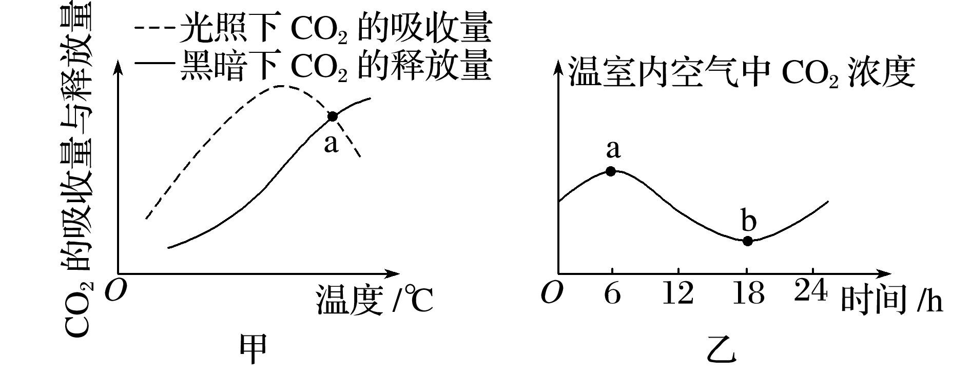
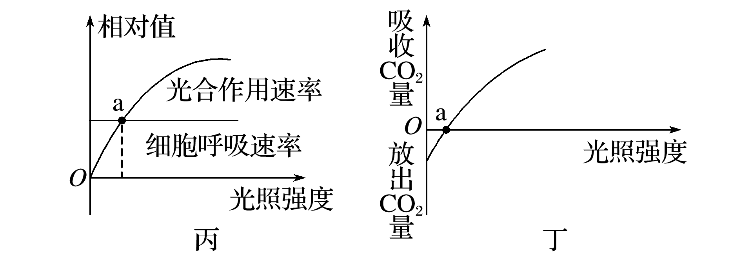
4.某校生物兴趣小组以玉米为实验材料，研究不同条件下光合作用速率和细胞呼吸速率，绘制了甲、乙、丙、丁所示的四幅图。 除哪幅图外，其余三幅图中“a”点都可表示光合作用速率与细胞呼吸速率相等( )
A
A．甲 B．乙 C．丙 D．丁

Slide 16
5.在适宜温度下，当外界CO₂浓度等于玉米的CO₂饱和点时，限制玉米光合作用强度的环境因素主要是_____________________。
光照强度
6.适当的升高温度光合速率加快而单位时间单位叶面积有机物的积累量却减少了，原因是 _________。
温度升高光合速率和呼吸速率都加快且呼吸速率比光合速率增加的更明显
7.在干旱条件下，植物光合速率下降，原因是
相对气孔开度降低，二氧化碳吸收减少，影响光合作用的暗反应
8.北方夏季晴天的中午，某绿色植物的光合速率反而明显减弱，其主要原因是____________。可采取___________等措施缓解午休现象。
夏季中午温度较高，植物的蒸腾作用速度加快，为了减少水分的消耗，部分气孔关闭，导致CO₂吸收量减少，光合作用强度也就相应降低
浇水（灌溉）

Slide 17
【探究三】应用-与农业生产之间的联系

Slide 18
1．呼吸作用原理在农业生产实践中的应用
(1)适宜的温度、水分、充足O₂等是种子萌发的必要条件，有利于呼吸作用的进行。可采用浸种、耕作、灌溉等措施提高细胞呼吸强度。
(2)低温、低氧、干燥可降低种子的呼吸作用，使有机物消耗减少，有利于种子的储存。水果和蔬菜的保鲜要注意保持一定的湿度且零上低温。(3)温室栽培夜晚采取适当降温等措施，可减少有机物消耗，提高产量。
(4)作物栽培中的中耕松土，保证根的正常细胞呼吸。
(5)稻田定期排水，抑制无氧呼吸产生酒精，防止植物酒精中毒，烂根死亡。

Slide 19
2．光合作用原理在农业生产实践中的应用
(1)适合大棚的措施
①提高光照强度：棚顶采用无色透明塑料薄膜或玻璃，充分利用自然光。
②补光：采用红光灯或蓝紫光灯，使植物更有效地进行光合作用。
③通风、利用CO₂发生器等：提高大棚CO₂浓度。
④增大昼夜温差：提高净光合速率，使植物积累更多有机物。
(2)适合大棚和大田的措施
①合理密植：提高光合作用面积，充分利用光能，减少对无机盐、水分、CO₂等的竞争。
②正行通风：提高CO₂浓度。
③合理施肥：为植物提供矿质元素。
④合理灌溉：减少植物的缺水状态。
⑤间作、轮作、套作：充分利用光能和无机盐等。

Slide 20
1.在长途运输新鲜蔬菜时，常常向塑料袋中充入氮气，目的是_________。
降低氧浓度，减少有机物的消耗
2.种子萌发时需要浸种的目的是________。
增加种子的含水量，促进种子的新陈代谢（或细胞呼吸）
3.为提高作物产量，有时将玉米和大豆间隔种植（间作），这种间作的好处有（说出两点即可）
可以充分利用光能；能够保证通风良好，提高CO₂的含量，从而提高光合效率；玉米和大豆根系分布于不同土层，可以充分利用不同土层的水和矿质元素；大豆根瘤可以固氮，根瘤破溃后，可以提高土壤含氮量
4.在同一块田里连年种同一种作物会出现产量下降现象，试解释原因________。
植物对矿质元素离子的吸收有选择性，导致土壤中某些元素消耗过多，含量下降，严重影响植物生长
5.稻田需要定期排水，否则水稻幼根会因缺氧而变黑、腐烂，原因是_____________。
水稻根细胞缺氧，无氧呼吸产生酒精，对根有毒害作用

Slide 21
6.为了提高蔬菜的产量，很多蔬菜生产园都利用塑料大棚来种植蔬菜。请你根据所学的知识，提出一点提高冬季大棚蔬菜产量的措施：_______________。
适当增加光照强度（或适当补充蓝紫光和红光；或适当延长光照时间）、适当增加大棚内的CO2的浓度（或增施农家肥补充CO2；或适当施放干冰补充CO2）、白天适当升高温度，夜间适当降低温度（或适度增加昼夜温差）
7.在田间作物的生产过程中，无论白天还是夜晚都应保持良好的通风条件，而间作能全面改善田间作物的通风条件。请从白天和晚上两个角度阐述通风条件的改善能提高作物产量的原因___________________。
白天通风提高大气中CO2含量，促进光合作用，夜间通风提高空气中O2的含量，促进植物呼吸作用，从而提高从土壤中吸收矿质元素的速率。
8.昼夜温差大，有利于作物积累有机物，其原因是_____________________________。
白天温度高光合作用强，夜间温度低呼吸作用弱

Slide 22
9.中耕松土是农作物增产的一项措施，该措施能促进农作物增产的原因是____________。
松土能增加土壤中的氧气含量，增强根细胞呼吸作用强度，促进根对水和无机盐吸收，从而促进作物生长发育
10在农作物栽培过程中施用化肥并非“多多益善”，需要根据作物类型和生长期确定化肥的种类和总量，施肥时还要适量浇水，此时浇水的原因是_____________________________（答出1点即可）。
无机盐溶于水，根细胞吸收水分的同时吸收无机盐，促进了无机盐的吸收（或肥料中的矿质元素只有溶解在水中才能被作物根系吸收）
11.从化合元素的组成角度分析，适当增施氮肥能促进蚕豆增产的原因可能是：_____________________。（要求答两点）
氮是叶绿素合成的必需元素，施加适量氮肥可以提高叶绿素含量，使光合作用增强；氮是酶合成的必需元素，施加适量氮肥有利于参与光合作用酶的合成
12.蓝藻大量繁殖，会导致水体缺氧，原因是_________________。
蓝藻大量（繁殖后）死亡，被分解者分解，消耗大量的溶解氧；蓝藻大量繁殖导致水草死亡，减少了水中的溶氧

